Slide 1
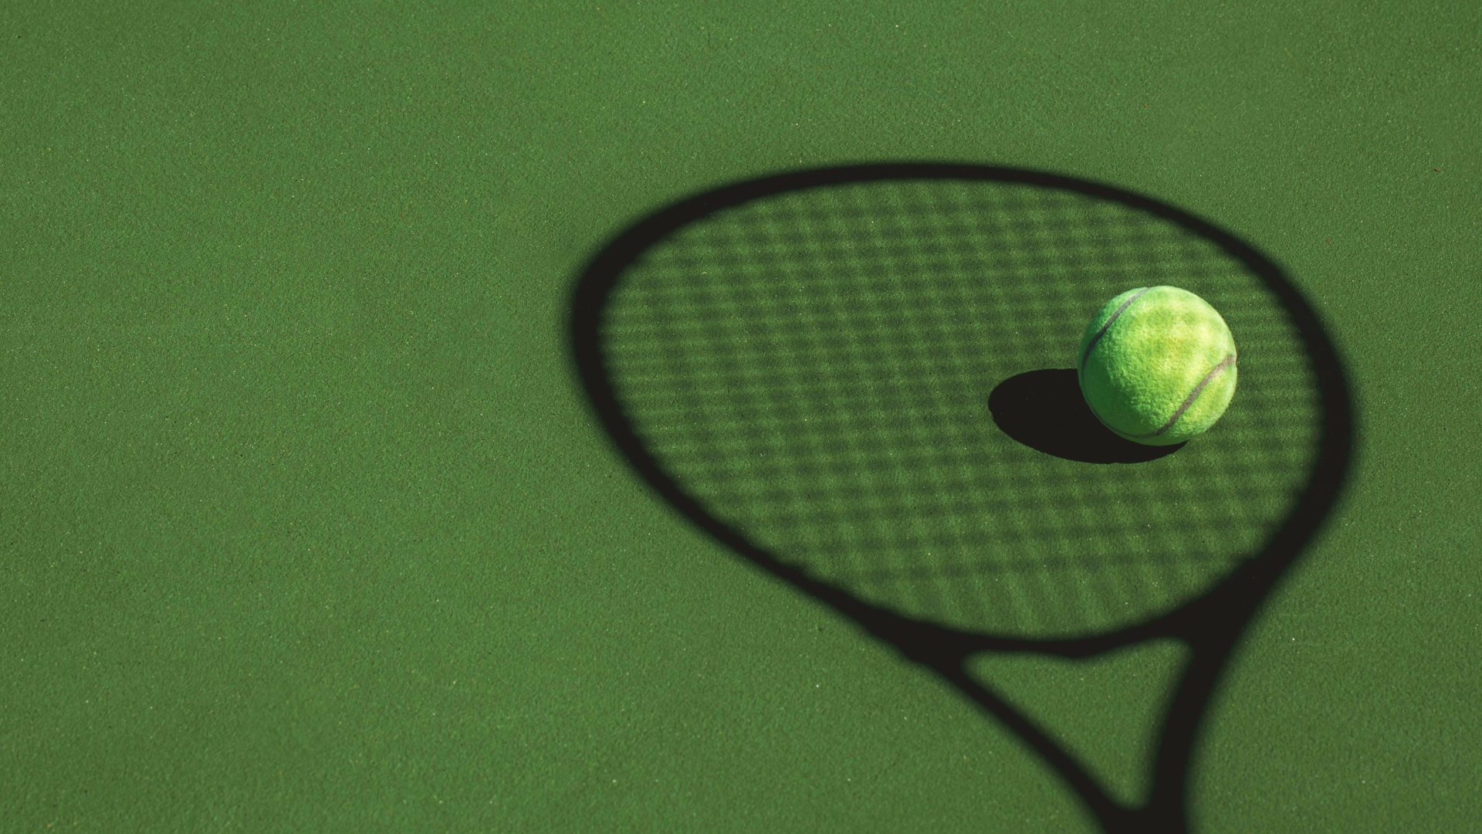


Java Project
테니스 계수기 프로그램

Slide 2



팀원 소개
팀 장
박민석 : 코딩, 코드 간결화, 발표
팀 원
고경림 : 코딩, 요구 분석
김정주 : 코딩, 요구 분석
김호영 : 코딩
유희진 : 코딩, 클래스 다이어그램
이지현 : 코딩, PPT
임경재 : 코딩, 순서도

Slide 3
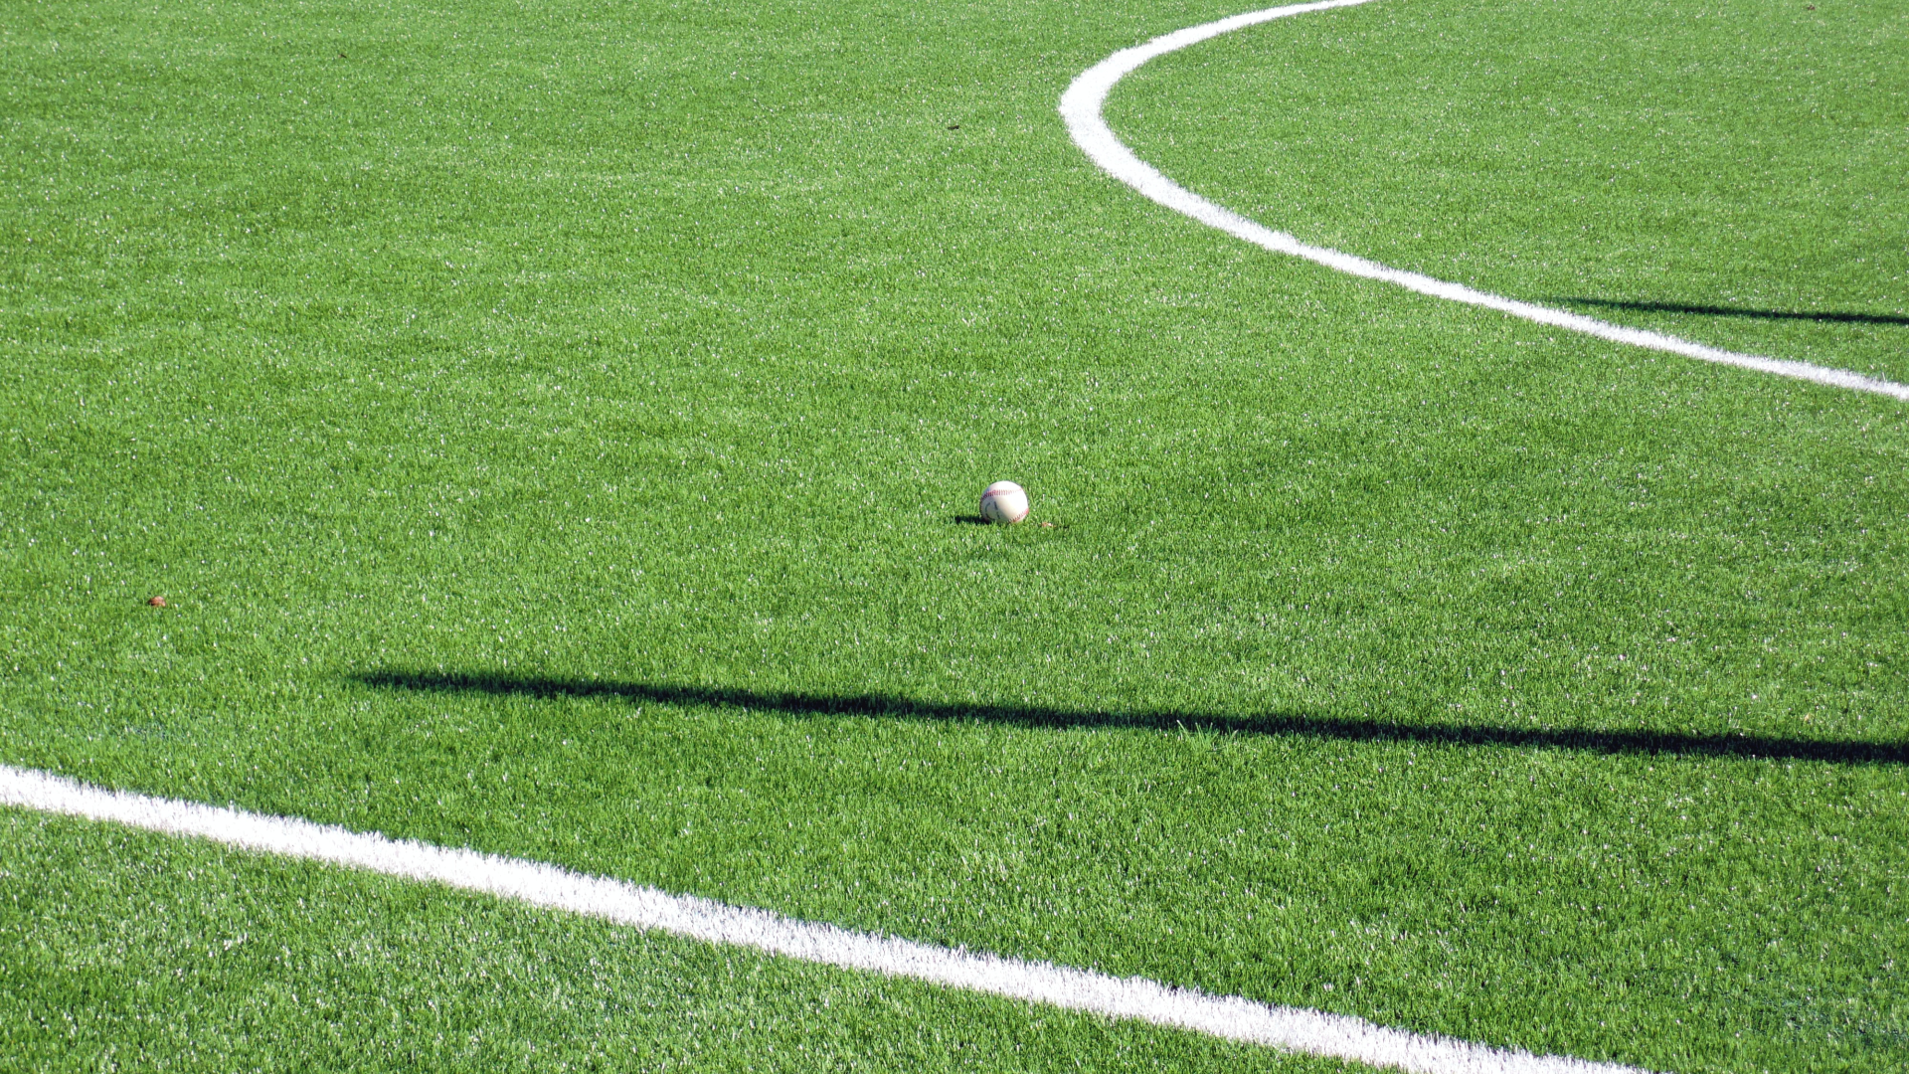














클래스
다이어그램
요구 분석
순서도
프로그램
후기

Slide 4

요구 분석

Slide 5


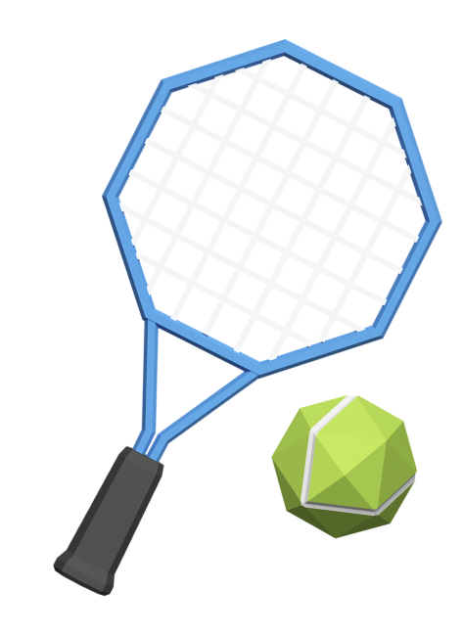
요구 분석
테니스란?
05
두 명의 선수 또는 각각 두 명의 선수로 이루어진
두 팀이 겨루는 라켓 스포츠의 한 종류
경기 진행 방식
선수들이 줄이 매어진 라켓을 이용해 속이 비고 표면이 펠트로 이루어진 고무 재질의 테니스공을 쳐서 네트 너머 상대방의 코트로 계속하여 넘겨서, 어느 한 쪽이 공이 두 번 바운드 되기 전에 치지 못하거나 친 공이 네트를 넘지 못했을 때, 혹은 친 공이 상대방 코트에 들어가지 못했을 때 그 실패한 선수의 상대방이 점수를 따는 방식으로 진행된다.

Slide 6


요구 분석
경기 방식
06
게임 구성
경기 구분 및 세트 설정
남성 단식/복식 : 5전 3선승제
여성 단식/복식 및 혼합 복식 : 3전 2선승제
점수
point
게임
game
세트
set
점수 부르는 법
0 Point | 1 Point | 2 Point | 3 Point
Love | Fifteen | Thirty | Forty

Slide 7








요구 분석
경기 종류
07
단식
복식
혼합 복식
동성의 선수 두 명이
일대일로 경기하는 방식
동성의 선수 두 명이 한 팀을 이루어
총 네 명의 선수가 경기를 하는 방식
단식보다 더 넓은 코트를 사용한다.
규칙은 복식과 동일하며, 다만 남녀 선수 한 쌍이 한 팀을 이루어 경기한다는 점이 다르다.

Slide 8







요구 분석
주요 테니스 대회
08
그랜드 슬램은 테니스 대회들 중 4개의 메이저 대회들을 가리키는 말이다.
이들은 랭킹 포인트, 전통, 상금, 인기도 등 모든 면에서 최고를 자랑하는 가장 권위있는 대회들이다
호주 오픈
프랑스 오픈
윔블던
US 오픈
1월 멜버른 개최
5~6월 파리 개최
6~7월 런던 개최
8~9월 뉴욕 개최
한 해에 4개 대회를 모두 우승하는 경우 역년 그랜드 슬램
두 해에 걸쳐 4개 대회에서 차례로 우승하는 경우는 비역년 그랜드 슬램
연속이 아니지만 2년 이상의 기간에 걸쳐 4개 대회에서 모두 우승하는 경우는 커리어 그랜드 슬램

Slide 9
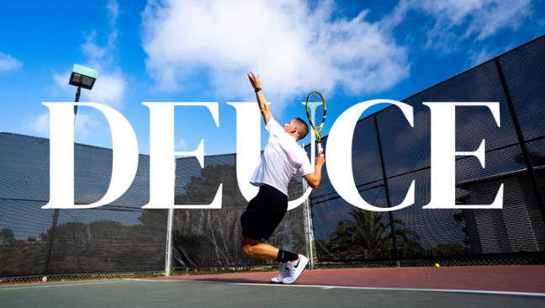
요구 분석
듀스와 어드밴티지
09
듀스
테니스 발생지인 프랑스에서 2점 차이라는 의미인 프랑스어 'deux'에서 유래한 단어. 어느 한쪽 플레이어가 에임에서 연속으로 2개 포인트를 얻음으로써 승자가 되는 것을 나타낸다.
어드밴티지
듀스에서 점수를 낸 경우를 말한다. 한 번 더 이겨서 2포인트를 먼저 따내면 경기가 끝난다.
40:40 상태에서 서버가 1점을 선취하면 어드밴티지 인, 리시버가 선취하면 어드밴티지 아웃이라고 부른다.
듀스 상태에서 어드밴티지를 획득하면 스코어 대신 A 또는 AD가 뜬다.

Slide 10
클래스
다이어그램

Slide 11
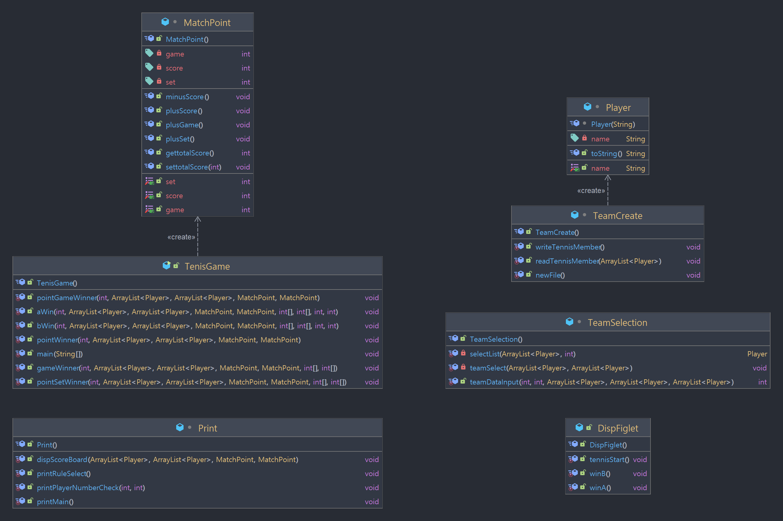

Slide 16
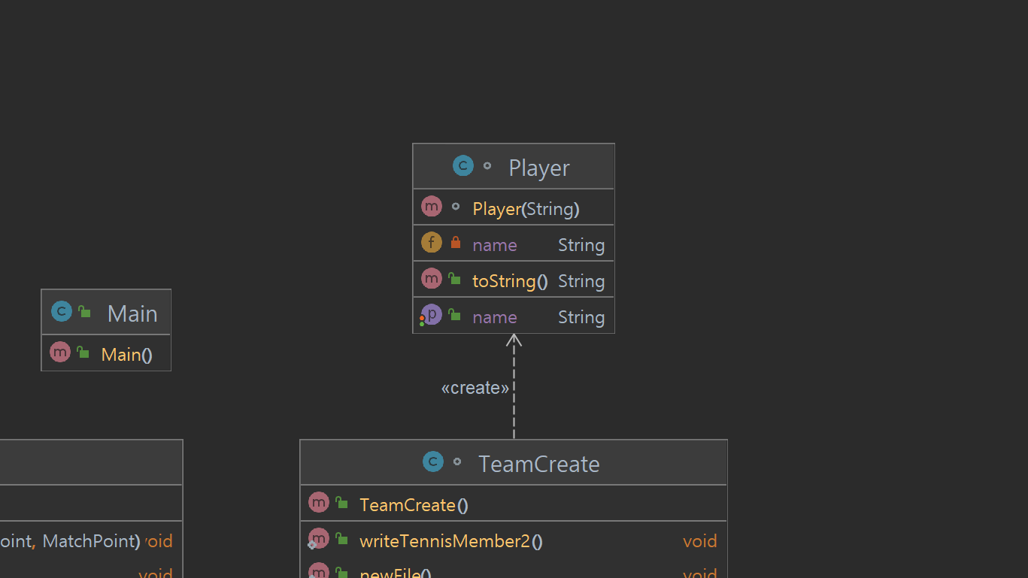

Slide 21
순서도

Slide 22
시작
(팀원)텍스트 파일
읽기/불러오기
세트 선택
팀 객체 생성
팀원 선택
단식/복식 선택
1 ; 세트 수 ; 1

Slide 23
1 or 2 랜덤 값 발생
A팀 or B팀 점수 증가
점수
듀스?
Y
스코어 듀스 로직
점수 초기화
N
N
game++
게임
듀스?
Y
게임 듀스 로직
set가
과반인가?
N
Y

Slide 24
종료

Slide 25
프로그램

Slide 26
후 기

Slide 27




유희진
코딩, 클래스 다이어그램
프로젝트 진행 중, 팀원의 코드를 이해하기 어려운 순간들이 있었습니다.
이런 경험을 통해 코드에 설명과 문서화를 더 신경써야 한다는 것을 깨달았습니다.
또한, 코드 리뷰를 통해 서로의 코드를 이해하고 개선하는 시간을 갖는 것이 중요하다는 것을 깨달았습니다.
다른 사람의 코드를 이해하는 데 시간을 주기적으로 가져야겠다 다짐하는 계기가 되었습니다.
임경재
코딩
이번 테니스 계수대 개발 프로젝트에 참여해서 정말 기쁘고 만족스러운 경험이었습니다.
프로젝트 동안 팀원들과 함께 협력하며, 테니스 계수대를 완성시키는 과정은 매우 의미있었습니다.
모든 팀원들과 함께 이런 멋진 결과물을 만들어낸 것에 감사하며, 더 많은 협업 기회가 있기를 기대합니다.
감사합니다.
이지현
코딩, PPT
간단한 프로젝트 하나를 하는 데에도 생각처럼 되지 않는 것이 많았고, 모르는 것이 아직 너무 많다는 것을 알게 되었습니다.
그래도 팀원분들의 도움으로 완성할 수 있었는데, 혼자 했었다면 아마 완성하지 못했을 것입니다.
잘 모름에도 알려주고 친절하게 설명해준 팀원들께 감사의 마음을 느끼며, 다음에는 좀 더 발전한 모습으로 프로젝트를 진행할 수 있도록 노력하겠습니다.

Slide 28
김정주
코딩, 요구 분석
코딩을 작성하면서 낯선 메소드와 방법들이 많았고, 다른분들의 코딩을 따라가기에도 벅찼지만 그 과정에서 많은 것을 배울 수 있었습니다.
참 생각으론 많은 계획이 있었습니다 코딩을 하기 전까지는...
고경림
코딩, 요구 분석
다른 조원의 코딩과 내 코딩을 비교하여 내 코딩의 부족한 부분이 무엇인지 알 수 있었습니다.
혼자 했더라면 어디를 보완해야 할지 몰랐을 텐데 잘 도와주고 알려준 팀장님과 조원들에게 감사합니다.
김호영
코딩
보기에는 간단해보이는 로직도 코딩으로 만들려고 하니 설계부터 시작해서 코딩으로 구현하기 까지 많이 복잡하고 어려웠습니다.
아직 많이 부족하기 때문에 더 많은 연습이 필요하다고 느꼈습니다.
박민석
코딩, 코드 간결화, 발표
이번 프로젝트를 하면서 자바로 배운 기술들을 활용할 수 있는 시간이 유익했으며, 짧은 시간이지만 조원들과의 소통을 통해 서먹하던 사이도 개선이 되었고, 부족하지만 좋은 결과물을 만든 것 같습니다.

Slide 29
Q&A

